Slide 1

ISTQB Temel Düzey Yazılım Test Uzmanlığı Eğitimi
Enes AYDIN
Developer

Slide 2
Eğitim İçeriği
Test neden gereklidir?
Test nedir?
Yedi test ilkesi?
Temel test süreci?
Test psikolojisi?
Etik kurallar
Yazılım geliştirme modelleri
Test seviyeleri
Test tipleri
Bakım testleri

Slide 3
Eğitim İçeriği
Statik test teknikleri ve test süreçleri
Test tasarım süreci
Test tasarım tekniği
Black-box test
White-box test
Test organizasyonu
Testlerin planlanması
Test ilerlemelerin izlenmesi

Slide 4
Eğitim İçeriği
Konfigürasyon yönetimi
Risk ve test ilişkisi
Hata yönetimi
Test araçların tipleri

Slide 5
TEST İLE İLGİLİ TEMEL BİLGİLER

Slide 6
Test Neden Gereklidir?
Yazılım sistemleri, kurum içi uygulamalardan(erp, portal) tüketici ürünlerine kadar (elektrik saatleri) yaşamın ayrılmaz bir parçasıdır.
İnsanlar tarafından geliştirilen bu sistemlerde hata faktörü her zaman vardır.
Hataların bazıları önemsizdir, ancak bazıları pahalı veya tehlikeli durumlara yol açabilir.
Test sayesinde yazılımın hem fonksiyonel hem de fonksiyonel olmayan gereksinimleri (güvenlik, kullanılabilirlik, verimlilik) açısından kalite seviyesi de belirlenir.

Slide 7

Test Neden Gereklidir?
Yazılım testinin önemli kılan değerler ;
Para tasarrufuna yardımcı olur: Erken aşamada fark edilen hatayı düzeltmek daha az maliyetlidir.
Güvenlik: Siber saldırılara karşı verilerin güvende olduğunu teyit etmeliyiz.
Ürünün Kalitesi: Ürün fonksiyonel özelliklerini eksiksiz yerine getirmelidir.
Müşterinin Memnuniyeti: Etkin bir müşteri deneyimi için özellikler karşılamalıdır.
Geliştirme Sürecini Geliştirmek: Test sürecinde elde edilen bilgi yazılımcılarla paylaşılarak süreç kalitesi optimize edilmelidir.
Yeni Özellik Eklemek: Yeni eklenecek özellikleri eski kod fonksiyonelliğine olumsuz etkileri fark edilir ve gerekli aksiyon alınmasına yardımcı olur.
Yazılım Performansını Belirleme: Sistem kullanıcı dostu olarak performans kriterlerini sağlamalıdır.

Slide 8
Test Nedir?
Yazılım testi, geliştirilen yazılımın belirtilen gereksinimleri karşılayıp karşılamadığını bulmak amacıyla bir yazılım uygulamasının işlevselliğini değerlendirmek ve kaliteli ürünü hatasız ya da en az hatayla ortaya çıkarmak için yapılan sürecin adıdır.
Test süreci; planlama -> test koşullarını seçme –> test senaryoları hazırlama ve çalıştırma –> sonuçları kontrol etme -> raporlama
Test hedeflerinin farklı olması, farklı test seviyelerini ortaya çıkarmıştır.
Örneğin entegrasyon testinde amaç en fazla sayıda arızayı ortaya çıkarmakken kullanıcı kabul testinde amaç yazılımın gereksinimleri karşılaması konusunda güven elde etmektir.

Slide 9

Test Nedir?
Bakım testi ise yapılan iyileştirme veya geliştirmelerin bir hataya yol açıp açmadığını ortaya çıkarmaktır.
Operasyonel test ise güvenlik veya elverişlilik gibi yazılım özelliklerini denetlemek içindir..
Hata Ayıklama ve Test farklı kavramlardır.
Test; hataların neden olduğu arızaları gösterir.
Hata ayıklama; arızanın sebebini bulan, analiz eden ve ortadan kaldıran bir çeşit yazılım geliştirme aktivitesidir.
Böylece test uzamları test yaparken, yazılımcılar ise hata ayıklama yapar.

Slide 10
Yedi Test Prensibi
Testin amacı, yazılımda hataların olduğunu göstermektir; yazılımda hata kalmadığını ispatlamak değildir.
Yazılımı %100 test etmek zaman, bütçe, kapsam sebebiyle mümkün değildir. Önemli olan risk analizi ile önceliklendirmeyle testlerin yapılması.
Teste yazılım geliştirme sürecinin başında başlamak gerekir. Hataların erkenden tespiti maliyeti azaltırken, süreç performasının iyileşmesine katkı sağlar.
Hatalar yazılımların belli alanlarında yoğunlaşır. Modüllerde ki birçok hatanın aslında belirli küçük kısımlardan kaynaklanması.

Slide 11
Yedi Test Prensibi
Antibiyotik direnci. Test senaryolarının belirli aralıklarla güncellenmesi ve revize edilmesi gerekmektedir.
Test yaklaşımı ve aktiviteler yazılım projesinin koşullarına göre değişiklik gösterir. Örneğin e-ticaret sitesi ile nükleer santral için yazılmış uygulama testi için farklı teknikler ve metodolojiler kullanılmalıdır.
Yeni hata bulamıyoruz başarılı bir yazılım elde ettik yanılgısı. Testte tespit edilen hataların düzeltilmiş olması, yazılımın müşteri ihtiyaçlarını eksiksiz karşılıyor anlamı taşımamaktadır.

Slide 12
Temel Test Süreci
Test süreci ana aktiviteleri;
Test planlama ve kontrol
Test analizi ve tasarım
Test uyarlama ve yürütme
Çıkış kriterlerini değerlendirme ve raporlama
Test kapanış işlemleri
Süreçteki işlemler mantıksal sıradadır ancak birbiriyle kesişebilir veya birbirinin yerini alabilir.
Temel aktiviteler sistem ve proje bağlamına göre uyarlanması gerekmektedir.

Slide 13
Temel Test Süreci
Test Planlama ve Kontrol: Test planlama, hedefleri ve misyonu karşılamak amacıyla testin amacına ve test aktivitelerinin detaylarının belirlenmesidir.
Test kontrol; elde edilen ilerlemeyi planla karşılaştırma ve planlardan sapmalar dahil olmak üzere durumu raporlama aktivitesidir.
Testin kontrol edilmesi için test aktivitelerinin proje boyunca gözlemlenmesi gerekir.
Test planlama, gözlemleme ve kontrol işlemlerinden gelen geri bildirimleri göz önüne alır.

Slide 14
Temel Test Süreci
Test Planlama ve Kontrol: Hedefleri karşılamak amacıyla testin amacının ve test sürecinin belirlendiği aşamadır.
Test kontrol ise;
Test ilerlemesi kontrol edilir
Test planında sapma olup olmadığı değerlendirilir
Test sürecinin kontrol edilmesi için proje boyunca yapılan işlerin gözlemlenmesi gerekmektedir.

Slide 15
Temel Test Süreci
Test Planlama ve Kontrol: Test planlaması yapılırken şu adımlar izlenir;
• Test amaçları, test hedefleri belirlenir. • Test stratejisi (yaklaşımı), test politikası belirlenir. • Test ortamı test seviyelerine göre tanımlanır. • Test takvimi, eforu, maliyeti belirlenir. • Test planı gözden geçirilmeli, paydaşlar ile paylaşılmalı ve onaylanır.

Slide 16
Temel Test Süreci
Test Analizi ve Tasarımı: Genel test hedeflerinin somut test koşullarına ve test senaryolarına dönüştürüldüğü işlemdir.
Test analizi ve tasarımında;
Test esasını gözden geçirme(gereksinimlerini, risk analizi, mimari, tasarım, arayüz gibi özellikleri)
Test ögelerinin özelliklerini, davranışlarını ve yazılımın yapısına dayanan test koşullarını tanımlama ve önceliklendirme
Test koşullarını ve test senaryolarını desteklemek için gerekli test verisi belirleme
Test ortamının kurulumunu tasarlama ve gerekli altyapı ve araçları tanımlama

Slide 17
Temel Test Süreci
Test Uyarlama ve Yürütme: Test senaryoları ve test verileri gibi gerekli tüm bilgilerin birleştirilerek test prosedürlerin belirlendiği, test ortamının kurulduğu ve testlerin çalıştırıldığı aşamadır.
Test uyarlama ve yürütme aşamaları;
Test senaryolarını yazma, uyarlama ve önceliklendirme
Test prosedürlerini yazma ve test verisi oluşturma
Test ortamının doğru kurulduğunu doğrulama
Planlanan sıraya göre testleri gerçekleştirme(manuel veya otomasyonla)
Test çıktısını alma ve test edilen yazılımın özelliklerini, versiyonunu tutma
Gerçekleşen sonuçla beklenen sonuçları karşılaştırma
Uyumsuzları raporlama ve uyumsuzlukları bulacak şekilde analiz etme
Her bir uyumsuzluk için gerçekleştirilen düzeltmenin testini tekrarlama

Slide 18
Temel Test Süreci
Çıkış Kriterlerini Değerlendirme ve Raporlama: Test hedeflerine ulaşıp ulaşmadığı değerlendirilir.
Çıkış kriterlerinin değerlendirilmesi;
Test kayıtlarını, test planlamada belirtilen çıkış kriterine göre kontrol etme
Daha fazla testin gerekip gerekmediği veya belirtilen çıkış kriterinin değiştirilmesi gerekip gerekmediğini değerlendirme
Paydaşlar için test özet raporu yazma

Slide 19
Temel Test Süreci
Test Kapanış Aşaması: Test kapanışı aşamasında test projesinde elde edilen tecrübe, geliştirilen test yazılımları ve metrikler sonraki projelerde kullanılmak üzere toplanır.
Test kapanış adımları, yazılımın piyasaya sürülmesi, test projenin tamamlanması veya iptal edilmesi, sürümün tamamlanması gibi karar verme aşamalarında hayata geçirilir.
Test kapanış işlemleri;
Test projesinde elde edilmesi planlanan çıktıların hangisine ulaşıldığının kotrol edilmesi
Açık olay raporlarını kapatma, kapatılmayanlar için değişiklik kayıtları oluşturma
Yazılımın kabulünü belgeleme
Daha sonra kullanılmak üzere test yazılımını, ortamını, altyapısını arşivleme
Test yazılımını bakım ekiplerine devretme
Gelecek sürüm veya projeler için elde edilen tecrübeleri analiz etme

Slide 20
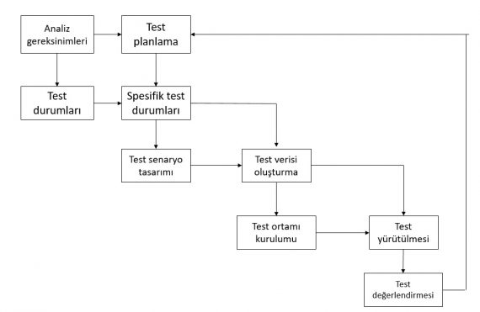
Temel Test Süreci

Slide 21
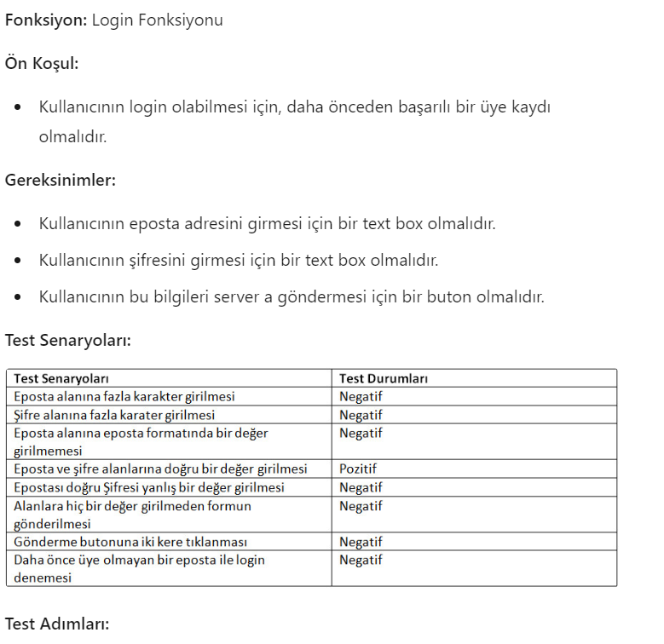
Loginin başarılı bitmiş sayabilmek için; başarılı server gönderimi yeterli midir?
Yoksa bu gönderimden sonra özellikle görmesi gereken bir sayfa var mıdır?

Slide 22

Test Etme Psikolojisi
Test ve gözden geçirme sırasında sahip olunması gereken anlayış, yazılımı geliştirirken kullanılandan farklıdır.
Test edecek kişilerin yazılımcılar haricinde özelleşmesi daha profesyonel ve bağımsız görüş ortaya koyacaktır.
Yazılım bağımsızlık seviyeleri;
Yazılımın kodunu yazan yazılımcı(en düşük bağımsızlık seviyesi)
Yazılım ekibinden başka bir yazılımcı tarafından test edilmesi
Yazılımın yazılım ekibinden farklı bir ekip tarafından test edilmesi(test ekibi)
Yazılımın şirket dışındaki bir ekip veya başka bir şirket tarafından test edilmesi(en yüksek bağımsızlık seviyesi)

Slide 23
Test Etme Psikolojisi
Kişiler ve proje hedeflerine göre hareket eder. Bu nedenle testin hedefleri açıkça belirtmek önemlidir.
Test esnasında hata bulmak, yazılıma veya yazılım geliştiren ekibe karşı bir eleştiri olarak algılanabilir. Hatalar yapıcı yolla iletilirse test uzmanları ile paydaşlar arasında kötü iletişimlerin yaşanmasına engel olunur.
Bir yazılımda hata aramak; merak, profesyonel kötümserlik, eleştirel bakış, detaylara dikkat etme ve hata tahminlerinin detaylandırılacağı bir yaklaşım gerektirir.

Slide 24
YAZILIM YAŞAM DÖNGÜSÜ BOYUNCA TEST

Slide 25
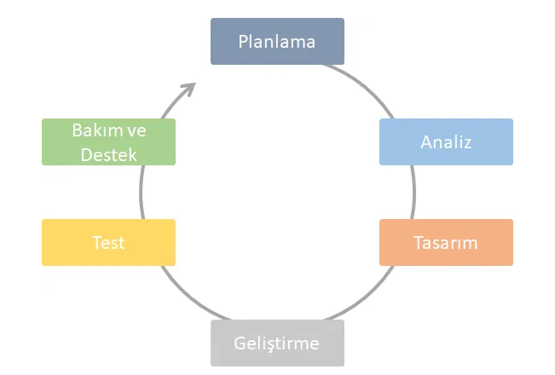
Yazılım Yaşam Döngüsü (SDLC) ve Metodolojiler
Software Development Life Cycle (SDLC) veya Yazılım Geliştirme Yaşam Döngüsü, mümkün olan en kısa sürede en yüksek kalitede ve en düşük maliyetle yazılım üreten bir süreçtir.
Planlama: Ekibin, projenin fizibilitesini ve en düşük riski göz önünde bulundurularak projeyi nasıl başarılı bir şekilde uygulayabileceğini belirlediği aşamadır.
Analiz: Geliştirilecek sistemin tüm olası gereksinimleri bu aşamada ele alınır. Modeller, şemalar, iş kuralları vb.
Tasarım: Analizde belirtilen gereksinimler göz önünde bulundurularak, yazılım mimarisi, ara yüz, veriler, sistem gereksinimleri vb. oluşturulduğu aşamadır.
Geliştirme: Yazılımın geliştirildiği, entegrasyonların yapıldığı aşamadır.
Test: Fonksiyonel ve fonksiyonel olmayan sistemin, sistematik keşfinin yapıldığı ve hataların ayıklandığı aşamadır.
Bakım ve Destek: Sistemlerin kurulumunun, taşınmasının, desteklenmesinin ve bakımının yapıldığı aşamadır.

Slide 26
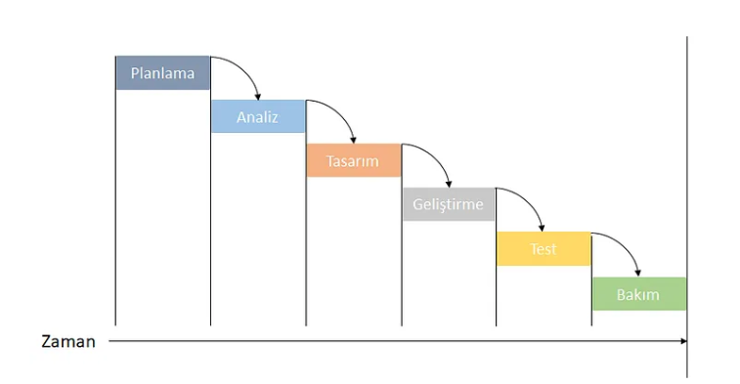
Şelale Metodolojisi (Waterfall)
Proje faaliyetlerinin doğrusal ve ardışık aşamalarda yapıldığı yöntemdir. Şelale yönteminde her faz bir önceki adımın çıktılarına bağlıdır. Tüm projenin planlaması yapılarak başlanır. Tüm plan yapılmadan analiz aşamasına geçilmez çünkü analize başlandığında planlama aşamasına geri dönülmez.
Bant üzerinde yapılan araba üretimi gibi düşünebilirsiniz. Siz tekerleklerini takıyorsunuz, yanınızdaki de jantları takıyor. O yüzden siz tekerlekleri takmadan (analizi yapmadan) yanınızdaki jantları takamaz (tasarımı yapamaz). Bant sürekli ileriye doğru gittiği için tasarım yapıldıktan sonra analiz aşamasına geri dönülemez.

Slide 27
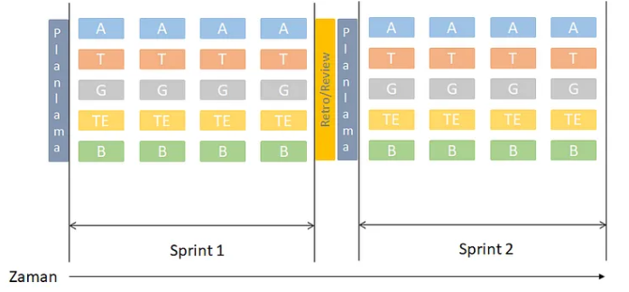
Scrum Metodolojisi
Scrum metodolojisi, yazılım geliştirme sürecinde sürekli gelişim ve test yinelemesine yardımcı olan bir uygulamadır. Bu modelde, şelale modelinden farklı olarak geliştirme ve test faaliyetleri eş zamanlıdır.
Araba üretirken, aracı araç kaldırma liftinin üzerine koyduğunuzu ve ekibinizdeki kişilerin aynı anda birden fazla tekerleğin üzerinde çalışma yapabildiğini düşünebilirsiniz. İlk lastiği yapıp, taktıktan sonra paydaşlarınıza gösterir ya da bir sistem üzerinde test ettirip, paydaşlarınızın yorumlarına göre elinizdeki lastik üzerinde değişiklik yapabilirsiniz. Diğer lastikleri henüz yapmadığınız için paydaşlarınızın ilk lastik üzerinde vardıkları son karara göre diğer üç lastiği de üretebilirsiniz. Waterfall metodolojisinde olduğu gibi dört lastiği ürettikten sonra müşteriye sunmayacağınızdan, değişiklikleri sadece bir lastiğe uygulamanız gerekecektir.

Slide 28
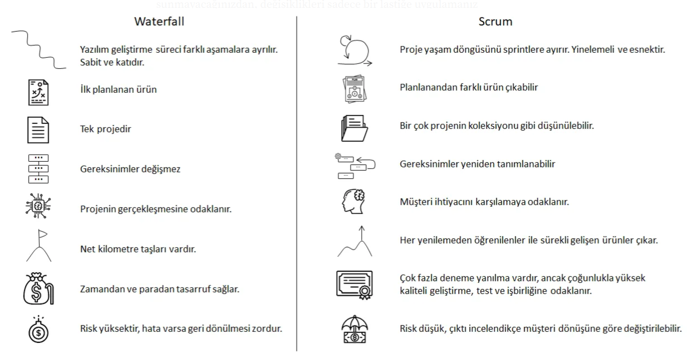
Waterfall vs SCRUM

Slide 29
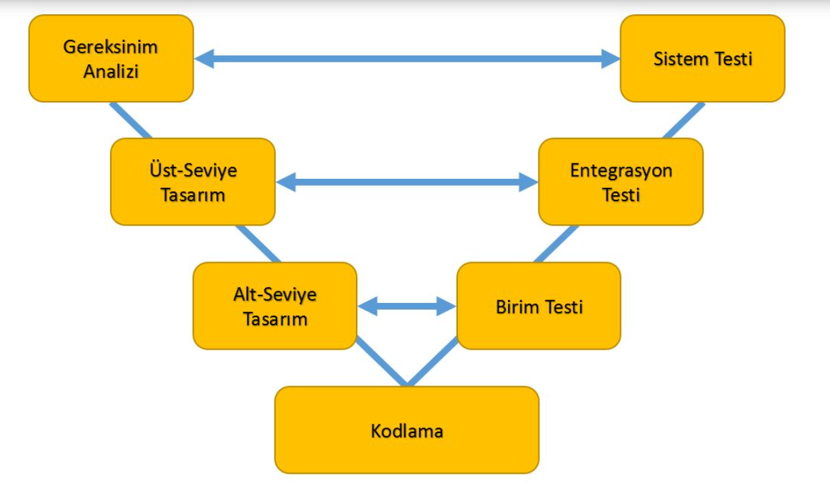
Yazılım Geliştirme Modelleri
Test yazılım geliştirme ile birlikte ilerleyen bir süreçtir.
Farklı yazılım geliştirme modelleriyle birlikte farklı test yöntemleri gelişmiştir.
V Modeli (Sıralı Geliştirme Modeli)
Agile (Çevik) Modeli
Waterfall

Slide 30
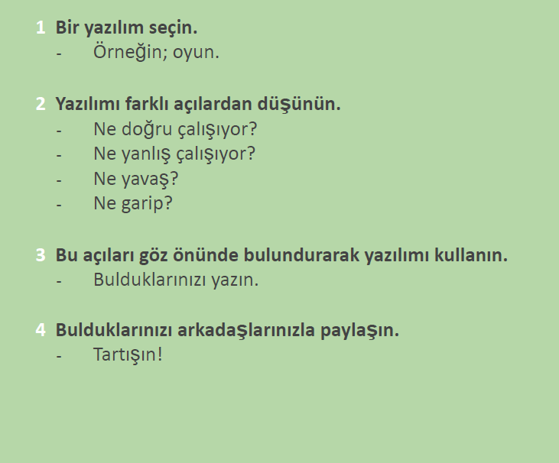

Slide 31
Test Seviyeleri
Sistem Testi: Tüm sistemin/yazılımın davranışı ile ilgilidir.
Master test planında veya ilgili test seviyesinin planında sistem testinin kapsamı açıkça belirtilir.
Sistemin çalışacağı ortamla ilgili hata riskini en aza indirmek için sistem testinde test ortamı mümkün olduğunca canlı ortama yakın olmalıdır.
Sistem testi, sistemin fonksiyonel ve fonksiyonel olmayan gereksinimlerini ve veri kalitesini sorgulamalıdır. Bu seviyede test uzmanlarının tamamlanmamış gereksinimlerle de ilgilenmesi gerekir.

Slide 32
Test Seviyeleri
Bileşen (Birim) Testi: Birim testi ayrı ayrı test edilebilen yazılım modülü, nesnesi, sınıfı için hataları arar ve bunların işleyişini yalın olarak doğrular.
Birim testinde genelde koda erişim vardır. Bundan dolayı genellikle kodu yazan programcı tarafından yapılır.
Birim testinde çıkan hatalar genellikle kayıt altına alınmadan hemen yazılımcı tarafından düzeltilir.

Slide 33
Test Seviyeleri
Entegrasyon Testi: Bileşenler arasındaki arayüzleri, dosya sistemi ve donanım gibi sistemin farklı bölümleriyle etkileşimini ve sistemler arasındaki arayüzleri test eder.
Test esası; yazılım ve sistem tasarımı, mimari, iş akışları ve kullanım senaryolarına dayanmaktadır.
Bileşen entegrasyon testi, yazılımın bileşenleri arasındaki etkileşimleri test eder ve bileşen testinden sonra yapılır.
Sistem entegrasyon testi, farklı sistemler veya donanım ve yazılım arasındaki etkileşimleri test eder ve sistem testinden sonra yapılabilir.

Slide 34
Test Seviyeleri
Kabul Testi: Kabul testi genellikle bir yazılımın müşterilerinin veya kullanıcılarının sorumluluğundadır; bu seviyedeki testlere diğer paydaşlar da dahil olabilir.
Kabul testinin amacı, sisteme, sistemin parçalarına veya sistemin fonksiyonel olmayan gereksinimlerine karşı güven oluşturmaktır.
Kabul testinde ana odak hataları bulmak değildir, sistemin canlıya hazır olduğunu göstermektir.
Kabul testinin son test seviyesi olmadığı durumlar olabilir buna rağmen kabul testinde sistemin canlıya alınmaya ve kullanıma hazır olup olmadığı denetlenebilir. Örneğin, geniş ölçekli sistem entegrasyon testi, kabul testinin ardından yapılabilir

Slide 35
Test Seviyeleri
Kabul testi yazılım geliştirme yaşam döngüsünde birçok kez yapılabilir,
Bir paket yazılım kurulduğunda veya entegre edildiğinde kabul testinden geçebilir
Bir bileşenin kullanılabilirliği ile ilgili kabul testi, bileşen testi sırasında yapılabilir
Yeni bir fonksiyonel geliştirme ile ilgili kabul testi, sistem testinden önce yapılabilir.
Genel kabul test biçimleri vardır. Bunlar;
Kullanıcı Kabul Testi
Operasyonel Kabul Testi
Sözleşme – Yasa Kabul Testleri
Alfa – Beta Kabul Testleri

Slide 36
Test Seviyeleri
Kullanıcı Kabul Testi: Sistemin son kullanıcılar tarafından kullanımının uygun olduğunu doğrular.
Sözleşme – Yasa Testi: Müşteriye özel geliştirilen yazılımın sözleşmenin şartlarına göre gerçekleştirilir. Mevzuata göre kabul testi devlet yasalarına göre uygunluğu denetlenir.
Alfa – Beta Testi: Paket yazılım geliştiren şirketler geliştirdikleri yazılımı satış için pazara sunmadan önce potansiyel veya var olan müşterilerinden geri bildirim almak isterler.
Alfa testi, yazılımı geliştiren şirketin kendi bünyesinde kontrollü bir şekilde yapılırken beta testi veya saha testi, müşterilerin veya potansiyel müşterilerin kendi ortamlarında kontrolsüz bir şekilde gerçekleştirilir.
Operasyonel Kabul Testi: Sistemin sistem yöneticileri tarafından kabulüdür,
Yedekleme / Geri yükleme testi
Güvenlik açıkları kontrolü
Kullanıcı yönetimi
Bakım görevleri

Slide 37
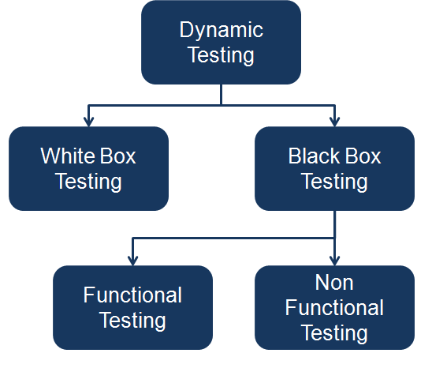
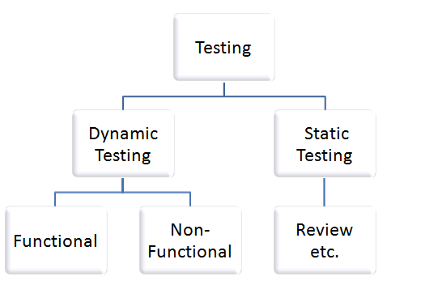
Test Çeşitleri

Slide 38
White Box - Black Box Testleri
Kara Kutu Testi; sistemin, yazılımın iç yapısı hakkında bilgi sahibi olunmadan yani koda bakılmadan sistemin işlevselliğini ölçmeye yarayan test tekniğidir.
İlgili sistemi bir kara kutu gibi görüp aslında içerisindeki mimari yapı veya kaynak kod hakkında bilgi sahibi olmadan uygulanabilir. Kara kutu testlerindeki amaç, gereksinimleri karşılayan çıktıların alınıp alınmadığını ölçümlemektir.
Sistemden almayı beklediğimiz çıktılar kadar beklemediğimiz çıktılar da test edilmelidir.
Beyaz Kutu Testi, ismi gibi beyaz bir kutu içerisinden bakılarak yazılımın kodunun iç yapısının bilinerek, ölçümlenerek test senaryolarının tasarlandığı tekniktir.
Bu yöntemdeki amaç kod parçacıklarının tek tek test edilerek aslında en küçük parçacık halinde bile sağlıklı bir şekilde çalıştırılabildiğinin görülmesidir.
Gereksinimler sonucu belirlenen girdilerin kodun bir parçasındaki çıktıları karşılayıp karşılamadığı test edilir. Yazılımın işlevselliği test edilmez.

Slide 39
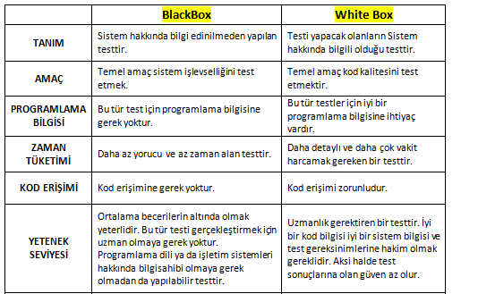
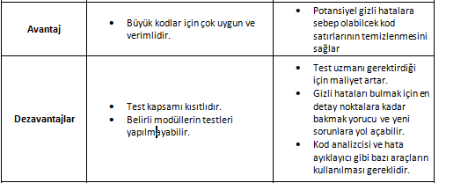
White Box - Black Box Testleri

Slide 40
Test Çeşitleri
Test gerçekleştirmek için bir motivasyon olmalıdır.
Test çeşitleri belli bir test hedefine odaklanır. Onlardan bazıları;
Yazılımın gerçekleştireceği bir fonksiyon
Güvenilirlik veya kullanılabilirlik gibi fonksiyonel olmayan gereksinimler
Yazılımın veya sistemin yapısı ya da mimarisi
Değişiklik ile ilgili. Örn. hataların düzeltildiğini onaylama (onaylama testi) ve istenmeyen değişiklikleri arama (regresyon)

Slide 41
Test Çeşitleri
Fonksiyonel Test: Fonksiyon sistemin yaptıkları, gerçekleştirdikleridir.
Fonksiyonel testler, fonksiyonlara ve özelliklere ve bunların belirli sistemlerle birlikte çalışabilirliğine dayanır.
Yazılım işlevselliğinin öngörülen gereksinimlere göre doğrulanmasını içerir.
Test verileri girdi olarak kullanılır. Verilen çıktının beklendiği gibi olup olmadığını kontrol edilir.
Fonksiyonel testlerde genellikle yazılımın harici davranışları, girdi ve çıktılar dikkate alınır. (kara kutu testi).
Bir çeşit fonksiyonel test olan güvenlik testi, kötü amaçlı dış kaynaklardan gelen tehditlerin algılanması ile ilgili fonksiyonları ele alır (örn. güvenlik duvarı).
Fonksiyonel testin diğer bir çeşidi olan birlikte çalışabilirlik testi, yazılımın belirtilen bir veya daha fazla bileşenle veya sistemle etkileşim kurma yeteneğini değerlendirir.

Slide 42
Test Çeşitleri
Fonksiyonel Olmayan Test: Fonksiyonel olmayan test, performans, yükleme, stres, kullanılabilirlik, sürdürülebilirlik, güvenilirlik ve taşınabilirlik gibi testleri içerir.
Bu test , yazılımın "nasıl" çalıştığını gösteren bir testtir.
Örneğin, aynı anda idare edebileceği kullanıcı sayısı.
Fonksiyonel olmayan test, yazılımın performans testindeki yanıt süreleri gibi değişiklik gösterebilen değerlerini ölçmek için gereken testleri tanımlar.
Genellikle yazılımın harici davranışını göz önünde bulundurur ve bunu gerçekleştirmek için çoğu test senaryosunda kara kutu test tasarım tekniklerini kullanır.

Slide 43
Test Çeşitleri
Yapısal Test (Yazılımın Mimarisini Test Etme): Kodun yapısını inceler.
Örneğin, bir kodun bir dizideki çift sayıların ortalamasını hesaplaması amaçlanıyorsa, yapısal test, son çıktının doğru bir sayısal değer olup olmadığından ziyade, 'ortalamanın hesaplanmasına yol açan adımlar' ile ilgilenecektir.
Yapısal testler, kodu en iyi anladıkları şekliyle yazan kişiler tarafından gerçekleştirilir.
Yapısal (beyaz kutu) testler, tüm test seviyelerinde gerçekleştirilebilir.
Örneğin sistem, sistem entegrasyonu veya kabul testi seviyelerinde uygulanabilir (örn. menü yapıları).

Slide 44
Test Çeşitleri
Değişiklikleri Test Etme (Tekrar Testi ve Regresyon): Bir hata tespit edildikten ve düzeltildikten sonra bulunan hatanın başarılı şekilde ortadan kaldırıldığını onaylamak için yazılım yeniden test edilmelidir. Bu işleme onay adı verilir.
Hata ayıklama (bir hatayı bulma ve düzeltme) bir geliştirme işlemidir, test işlemi değildir.
Regresyon, yapılan değişiklikler sonucunda oluşan yeni hataları keşfetmek amacıyla zaten test edilmiş olan bir programı yeniden test etme işlemidir.
Regresyonun kapsamı, daha önceden çalışan yazılımdaki hataları bulamama riskine dayanır.
Kodda değişiklik yapmanın etkilerinin test edilmesini ve ardından yapılan değişikliklerin uygulandığından emin olmayı içerir.

Slide 45
Bakım Testi
Bir yazılım piyasaya sürüldükten veya canlıya alındıktan sonra genellikle yıllarca veya on yıllarca kullanılır.
Bir yazılım piyasaya sürüldükten veya canlıya alındıktan sonra genellikle yıllarca veya on yıllarca kullanılır.
Başarılı bir bakım testi için sürümlerin önceden planlanması çok önemlidir. Planlanan sürümler ve düzeltmeler arasındaki farkın belirgin olması gerekmektedir.
Bakım testi, mevcut yazılım ürünü üzerinde gerçekleştirilir ve modifikasyon, taşıma veya yazılımın kullanımdan kalkması ile gerçekleşir.

Slide 46
Bakım Testi
Modifikasyonlar; işletim sisteminde yeni keşfedilen güvenlik açıklarını düzeltmek amacıyla veya veri tabanı yükseltmeleri, planlı geliştirme değişikliklerini (örn. sürüm tabanlı), acil durum değişikliklerini ve ortam değişikliklerini içerir.
Taşıma (bir platformdan diğerine) için bakım testi, mevcut sistemdeki işlevselliğin yeni ortamda da gerçekleştirilmesi gereken operasyonel testleri içermelidir.
Bir sistemin kullanımdan kaldırılmasına yönelik bakım testi, veri taşıma testini ve uzun süreli veri saklama dönemleri gerekmesi durumunda yedeklemeyi içerebilir.

Slide 47
Dinamik Test & Statik Test
Dinamik Test altında bir kod yürütülür. Yazılım sisteminin işlevsel davranışını, bellek / işlemci kullanımını ve sistemin genel performansını kontrol eder.
Bu testin temel amacı, yazılım ürününün iş gereksinimlerine uygun olarak çalıştığını doğrulamaktır. Bu test aynı zamanda Yürütme tekniği veya doğrulama testi olarak da adlandırılır.
Dinamik test, yazılımı çalıştırır ve çıktıyı beklenen sonuçla doğrular. Statement Coverage (Satır Kapsamı) ile kod satırlarının ne kadar test edildiği yüzdelik hesaplanır.

Slide 48
Dinamik Test & Statik Test
Statik Test , yazılım uygulamasının kod yürütmeden test edildiği bir yazılım testi türüdür.
Statik testin temel amacı, yazılım geliştirme sürecinin erken aşamalarında hataları bularak yazılım uygulamalarının kalitesini artırmaktır.
Hataları bulmak için kodun, gereksinim belgelerinin ve belge tasarımının manuel veya otomatik incelemeleri yapılır.
İş belgeleri; gereksinim özellikleri, tasarım belgesi, test planları olabilir.

Slide 49
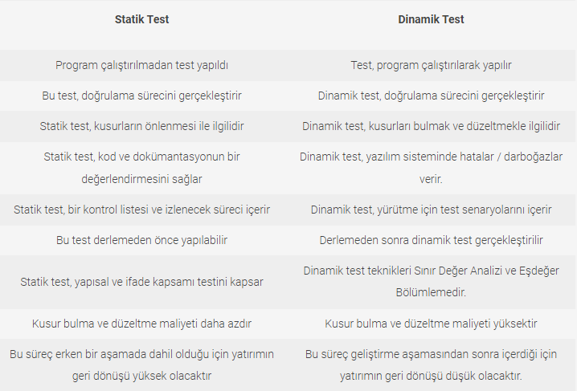
Dinamik Test & Statik Test

Slide 50
Statik Teknikler ve Test Süreci
Statik test teknikleri, kod yürütülmeden kodun veya diğer proje dokümanlarının manuel olarak incelenmesine (gözden geçirme) ve otomatik şekilde analiz edilmesine (statik analiz) dayanır.
Gözden geçirme, yazılımı (kod dahil) test etmenin bir yoludur ve dinamik testler yapılmadan önce gerçekleştirilebilir.
Yazılım geliştirme yaşam döngüsünün başlarında gözden geçirmeler sırasında tespit edilen hataları ortadan kaldırmak genellikle yürütülen kod üzerinde çalıştırılan testlerle tespit edilen hataları ortadan kaldırmaktan daha ucuzdur.

Slide 51
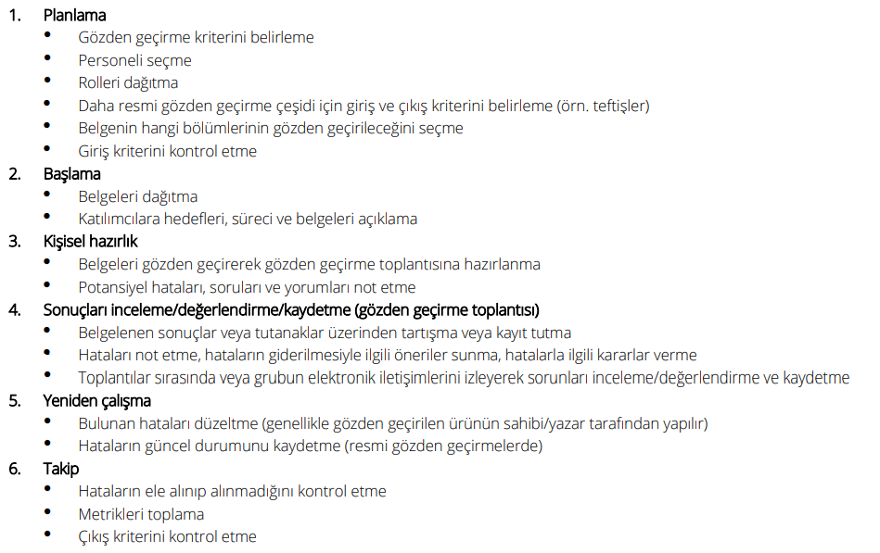
Statik Teknikler ve Test Süreci
Resmi Gözden Geçirme Süreci: Sürecin temel işlemleri;

Slide 52

Statik Teknikler ve Test Süreci
Gözden Geçirme Çeşitleri: Tek bir yazılım birden fazla gözden geçirmenin konusu olabilir.
Birden fazla gözden geçirme çeşidi kullanılırsa, hangisinin önce yapılacağı projenin durumuna göre değişkenlik gösterebilir.
Gayri Resmi Gözden Geçirme: Resmi süreç yoktur.
Temel amaç: hızlı ve kolay bir şekilde hataların bulunması
Tasarımları ve kodu gözden geçiren tecrübeli teknik biri tarafından gerçekleştirilebilir
Sonuçlar kayıt altına alınması isteğe bağlıdır.

Slide 53
Statik Teknikler ve Test Süreci
Teknik Gözden Geçirme: Teknik kişilerin sürece katılmasıyla olur.
Temel amaçlar: tartışma, karar verme, alternatifleri değerlendirme, hataları bulma, teknik problemleri çözme ve gereksinimlere, planlara, düzenlemelere ve standartlara uyumu kontrol etmedir.
Bulgular listesini, yazılımın gereksinimleri karşılayıp karşılamadığı ile ilgili kararı ve uygun olan durumlarda bulgularla ilgili önerileri içeren gözden geçirme raporunun hazırlanması
Uygulamada, oldukça gayri resmi olabileceği gibi çok resmi de olabilir.
İdeal olarak eğitimli moderatör tarafından yönetilir.
Gözden geçiriciler tarafından toplantı öncesi hazırlığı yapılır.

Slide 54
Gözden Geçirme İçin Başarı Faktörü
Her bir gözden geçirmenin önceden belirlenmiş net hedefleri olmalıdır.
Bulunan hatalar normal karşılanır ve objektif şekilde ifade edilir
Gözden geçirme güven ortamı içinde gerçekleştirilir ve çıktılar katılımcıları değerlendirmek için kullanılmaz.
Gözden geçirme teknikleri, hedeflere ulaşmanın uygun olacağı şekilde ve yazılımın çeşidine ve seviyesine ve ayrıca gözden geçiricilere uygun olacak şekilde uygulanır
Hata tanımlama konusunda etkinliği artırmak için uygun olan durumlarda kontrol listeleri ve roller kullanılır
Öğrenme ve süreç iyileştirmesine vurgu yapılmalıdır.

Slide 55
Araçlarla Gerçekleştirilen Statik Analiz
Statik analizin hedefi, yazılımın kaynak kodundaki ve yazılım modellerindeki hataları bulmaktır.
Statik analiz, incelenen yazılım yürütülmeden gerçekleştirilir; dinamik test ise yazılım kodunu yürütür.
Statik analiz, dinamik testte bulunması zor olan hataları bulabilir.
Statik analiz araçları, program kodunu (örn. kontrol akışı ve veri akışı) ve HTML ile XML gibi oluşturulan çıktıyı analiz eder.
Statik analiz araçları tarafından bulunan genel hatalar;
Değer atanmamış değişkenin yanlışlıkla referans gösterildiği durumlar
Modüller ve bileşenler arasında tutarsız arayüzler
Kullanılmayan veya yanlış şekilde tanımlanmış değişkenler
Mantık hataları (sonsuz döngüler)
Çok karmaşık yapılar
Programlama standardı ihlalleri
Güvenlik açıkları
Kod ve yazılım modellerinde söz dizimi ihlalleri
Bu araçlardan bazıları Raxis, Rips, Kiuwan…

Slide 56
Test Tasarım Teknikleri
Test Geliştirme Süreci: Test geliştirme süreci, çok az sayıda dokümantasyon veya hiç doküman olmadan gayri resmi süreçten, çok resmi sürece kadar çeşitli şekillerde gerçekleştirilebilir.
Resmiyet seviyesi testin bağlamına göre değişir, bunlar arasında testin ve geliştirme süreçlerinin olgunluğu, zaman kısıtlamaları, emniyet veya mevzuat ve katılan kişiler yer alabilir.
Test tasarımı sırasında test senaryoları ve test verisi oluşturulur ve belirlenir.
Test senaryosu, belirli test hedeflerini veya test koşullarını kapsayacak şekilde belirlenmiş bir dizi girdi değeri, yürütme önkoşulu, beklenen sonucu içerir.

Slide 57
Test Organizasyonu
Testte ve gözden geçirmelerde daha verimli hata bulmanın yolu bağımsız test uzmanlarından geçer. Bağımsızlık seviyeleri aşağıdaki şekilde listelenebilir:
Bağımsız test uzmanı yoktur; yazılımcılar kendi kodlarını test eder
Yazılım geliştirme ekiplerinin içindeki bağımsız test uzmanları
Proje yönetimine veya yönetici kadroya rapor veren, organizasyon içindeki bağımsız test ekibi
Şirket dışından bağımsız test uzmanları
Dış kaynak kullanımı hizmeti veren şirketlerden gelen bağımsız test uzmanlar

Slide 58
Test Organizasyonu
Büyük, karmaşık ve riskli olan projelerde, birkaç seviyenin veya tüm seviyelerin bağımsız test uzmanları tarafından gerçekleştirilmesi genellikle en iyi uygulamadır.
Bağımsızlığın avantajları arasında şunlar yer alır:
Bağımsız test uzmanları farklı bakış açılarıyla farklı hataları görür ve önyargısızdır
Bağımsız bir test uzmanı, yazılımın analizi ve uyarlanması sırasında yapılmış olan varsayımları doğrulayabilir
Bağımsızlığın dezavantajları arasında şunlar yer alır:
Yazılım geliştirme ekibinden soyutlanma
Yazılım geliştiricilerin kalite konusundaki sorumluluk hissini kaybetmesi
Bağımsız test uzmanları şirket bünyesinde bir darboğaz olarak görülebilir veya yazılımın piyasaya çıkmasının gecikmesi konusunda suçlanabilir

Slide 59
Test Liderinin ve Test Uzmanının Görevleri
Genel test lideri görevleri şunları içerebilir:
Test stratejisini koordine etme, proje yöneticileri ve diğer paydaşlarla planlama
Test hedeflerini ve riskleri göz önünde bulundurarak testleri planlama
Testlerin analizini, hazırlığını, uyarlanmasını ve yürütülmesini başlatma
Test sonuçlarına ve ilerlemeye dayanarak planlama üzerinde değişikliklere gitme
Genel test uzmanının görevleri şunları içerebilir:
Test planlarını gözden geçirme ve bunlara katkı sağlama
Test gereksinimlerini oluşturma
Test ortamını hazırlama
Test verisini hazırlama ve alma
Bileşenlerin ve sistemlerin performansını ölçme

Slide 60
Test Planlama ve Tahminleme
Planlama bir master test planında yer alabileceği gibi sistem testi ve kabul testi gibi test seviyeleri için ayrı test planlarında da yer alabilir.
Organizasyonun test politikası, test kapsamı, hedefler, riskler, sınırlandırmalar, önem, test edilebilirlik ve kaynakların elverişliliği gibi faktörler planlamayı etkiler.
Test planlama sürekli devam eden bir aktivitedir ve tüm yazılım yaşam döngüsü süreçlerinde ve aktivitelerinde ele alınır.
Planın güncellenmesi için değişen riskleri tanımak adına test aktivitelerinden gelen geri bildirimler kullanılır.

Slide 61
Test Planlama ve Tahminleme
Test planlama adımları;
Kapsamı ve riskleri tanımlama ve testin hedeflerini belirleme
Test seviyelerinin, giriş ve çıkış kriterinin tanımı da dahil testin genel yaklaşımını tanımlama
Test aktivitelerini yazılım yaşam döngüsü adımlarıyla (alma, sağlama, geliştirme, operasyon ve bakım) entegre etme ve koordine etme
Test analizi ve tasarım aktivitelerinin zaman planlamasını yapma
Test uyarlama, yürütme ve değerlendirmenin zaman planlamasını yapma
Tanımlanan aktiviteler için kaynakları atama
Test dokümantasyonu için miktarı, ayrıntı seviyesini, yapıyı ve şablonları tanımlama

Slide 62
Test Planlama ve Tahminleme
Giriş Kriteri: Giriş kriteri teste ne zaman başlanacağını belirler.
Giriş kriterleri genellikle;
Test ortamı elverişliliği ve hazırlık
Test ortamında test aracı hazırlığı
Test edilebilir kod elverişliliği
Test verisi elverişliliği kontrolüyle sağlanır.
Çıkış Kriteri: Testin ne zaman bitirileceğini belirler. Bunlar;
Kodun kapsamı ve ilgili fonksiyonalite sağlanıyorsa
Güvenirlik ölçümleri istenilen değerdeyse
Piyasaya sunma tarihi gibi zaman planlamaları
Maliyet

Slide 63
Test Planlama ve Tahminleme
Test Tahminleme: Test tahminlemesi için iki yaklaşım bulunmaktadır.
Metrik bazlı yaklaşım: Benzer projelere veya geçmiş projelere dayanarak mevcut test çabasını tahmin etme
Uzman bazlı yaklaşım: Uzmanlar tarafından yapılan tahminlere dayanarak görevleri tahmin etme
Test eforu birçok faktöre bağlı olabilir. Bunlar;
Yazılımın özellikleri: yazılımın boyutu, güvenlik gereksinimleri…
Geliştirme sürecinin özellikleri: kuruluşun kararlılığı, çalışan personel isteği
Test çıktısı: hataların sayısı

Slide 64
Test Planlama ve Tahminleme
Test Stratejisi, Test Yaklaşımı: Test yaklaşımı, test planlarında ve test tasarımlarında tanımlanır ve düzenlenir.
Genellikle test projesinin amacına ve risk değerlendirmesine dayanarak verilen kararları içerir.
Test yaklaşımı test sürecini planlama, uygulanacak test tasarım tekniklerini ve test çeşitlerini seçme, giriş ve çıkış kriterini belirlemek için referans noktasıdır.
Seçilen yaklaşım bağlama göre değişir bunlar risk, tehlike ve emniyet, elverişli kaynaklar ve beceriler, teknoloji…

Slide 65
Test Planlama ve Tahminleme
Test yaklaşımı örnekleri;
Analitik yaklaşımlar: Testin en riskli alanlara yönlendirildiği risk bazlı test gibidir.
Model bazlı yaklaşımlar: Arıza veya kullanım oranları gibi istatistiksel bilgileri kullanan stokastik testler
Süreç veya standartlara uyumlu yaklaşımlar: Endüstriye özel standartlar tarafından belirlenenler veya mevzuatlara uygunluk
İstişari yaklaşımlar: Test kapsamının teknoloji ve/veya test ekibi dışındaki alan uzmanlarının önerileri ve rehberlikleri ile belirlendiği yaklaşımlar

Slide 66
Test İlerleme Gözetimi ve Kontrolü
Test gözetiminin amacı test işlemleri hakkında geri bildirim ve şeffaflık sağlamaktır.
Takip edilecek bilgiler manuel veya otomatik olarak toplanabilir.
Bu bilgiler çıkış kriterini ölçmek için kullanılabilir.
Planlanan zaman çizelgesine ve bütçeye göre ilerlemeyi değerlendirmek için de metrikler kullanılır.

Slide 67
Test Raporlama
Test raporlama, test aktiviteleri ile ilgili bilgileri özetler ve bu bilgiler aşağıdakileri içerir:
Bir test projesi boyunca nelerin meydana geldiği (örn. çıkış kriterinin karşılandığı tarihler gibi)
Gelecekteki eylemlere yönelik önerileri ve kararları destekleyecek analiz edilmiş bilgiler ve metrikler
Test sırasında ve test seviyesinin sonunda şu metrikler toplanmalıdır;
Test seviyesi için test hedeflerinin yeterliliği
Benimsenen test yaklaşımlarının yeterliliği
Hedeflere göre testin etkinliği

Slide 68
Test Kontrol
Test kontrol, toplanan ve raporlanan bilgilerin bir sonucu olarak ortaya çıkan yönlendirmeleri ve gerçekleştirilen düzeltici eylemleri tanımlar.
Test kontrol eylemlerinin örnekleri şöyledir:
Tahmin edilen bir risk oluştuğunda (örn. yazılımın geç teslimi) testleri yeniden önceliklendirme
Test ortamının elverişli olması veya olmaması nedeniyle test zaman çizelgesini değiştirme
Sürüme kabul edilmeden önce yazılımcı tarafından düzeltmelerin yeniden test edilmesini gerektiren (onaylama testi) giriş kriterini belirlemE

Slide 69
Risk ve Test Etme
Risk, meydana geldiğinde istenmeyen sonuçlara ya da potansiyel bir probleme yol açabilecek bir olay, tehlike, tehdit veya durumun olasılığı olarak tanımlanabilir.
Risk seviyesi, istenmeyen olayın olma ihtimali ve etkisi (bu olayın neden olacağı zarar) ile belirlenebilir.
Proje Riskleri: Beceri, eğitim ve personel kısıtlaması
Personel sorunları
Doğru gereksinimleri belirleme ile ilgili problemler
Gereksinimlerin kısıtları karşılayamaması
Test ortamının zamanında hazır olmaması
Geç kalınmış geçiş planlaması
Geç kalınmış yazılım geliştirme
Tasarım ve kod kalitesinin düşük olması
Tedarikçilerin kalitesiz iş üretmesi
Sözleşme sorunları

Slide 70
Ürün Riskleri
Yazılımdaki potansiyel arıza alanları (gelecekteki ters gidebilecek işler veya tehlikeler) ürünün kalitesini riske attığı için ürün riskleri olarak bilinir.
Bu riskler arasında şunlar bulunur:
Arızaya eğilimli yazılımın teslim edilmesi
Yazılımın/donanımın bir kişiye veya şirkete zarar verebilme potansiyeli
Yazılım özelliklerinin zayıf olması (örn. fonksiyonalite, güvenilirlik, kullanılabilirlik ve performans)
Veri bütünlüğünün ve kalitesinin zayıf olması (örn. veri geçişi sorunları, veri dönüştürme problemleri, veri taşıma problemleri, veri standartlarının ihlali)
Amaçlanan fonksiyonlarını gerçekleştirmeyen yazılım

Slide 71
Ürün Riskleri
Riskler, testin nereden başlatılacağına ve daha fazla testin nerede yapılacağına karar vermek için kullanılır.
Testin risk kontrolü amacıyla yapılıyor olması önemli hata giderme ve beklenmedik durum planlarının etkinliğinin ölçülerek geri kalan riskler hakkında geri bildirim sağlar.
Risk bazlı yaklaşımda tanımlanan riskler şu amaçlarla kullanılabilir;
Uygulanacak test tekniklerini belirleme
Gerçekleştirilecek testin derecesini belirleme
Önemli hataları mümkün olduğunca erken bulmak için testi önceliklendirme
Riski azaltmak için test dışı aktivitelerin (örn. yeni tasarımcılara eğitim sağlama) uygulanıp uygulanmayacağını belirleme

Slide 72
Olay Yönetimi
Testin hedeflerinden biri hataları bulmak olduğundan, gerçekleşen ve beklenen çıktılar arasındaki farklılıkların ilk başta olay olarak kaydedilmesi gerekir.
Bir olay araştırıldığında olayın hata olduğu ortaya çıkabilir.
Olayları ve hataları ortadan kaldırmak için uygun eylemler belirlenmelidir.
Olaylar ve hatalar bulunmasından, sınıflandırılmasına, düzeltilmesine ve çözüm onayına kadar izlenmelidir.
Tüm olayların yönetilmesi için şirketlerin olay yönetimi süreci ve sınıflandırma kuralları oluşturması gerekir.
Olay raporunun hedefleri şunlardır;
Yazılımcılara ve diğer paydaşlara problem hakkında geri bildirim sağlayarak gerektiğinde tanımlama, izolasyon ve düzeltme sağlama
Test liderlerine, test edilen sistemin kalitesini ve testin ilerleyişini izleme yolu sunma
Test süreç iyileştirmesi için fikirler sunma

Slide 73
Olay Yönetimi
Olay raporunun detayları şunları içerebilir;
Beklenen ve gerçekleşen sonuçlar
Test öğesinin (yapılandırma öğesi) ve ortamın tanımlanması
Olayın gözlemlendiği yazılım yaşam döngüsü süreci
Kayıtlar, veri tabanı dökümleri ve ekran görüntüleri de dahil olmak üzere gerçekleşen olayın yeniden üretiminin ve çözümün sağlamak için olayın detaylandırılması
Etkinin paydaşlar üzerindeki etki kapsamı veya derecesi
Etkinin yazılım üzerindeki önem derecesi
Aciliyet / düzeltme önceliği
Olayın durumu (örn. açık, ertelenmiş, daha önceden aynısı raporlanmış, düzeltme bekleniyor, düzeltmenin tekrar testi bekleniyor, kapalı)
Sonuçlar, öneriler ve onaylar
Olay nedeniyle yapılan bir düzeltmeden/değişiklikten etkilenebilen diğer alanlar gibi genel sorunlar
Problemi ortaya çıkaran test senaryosu

Slide 74
Test Aracı Çeşitleri
Bu araçlar testlerin yürütülmesi, hataların izlenmesi ve gereksinimlerin yönetilmesi için arayüzler sağlar ve niceliksel analizler ile test nesnelerinin raporlanmasını destekler. Bazı test araçları;
Selenium (web test)
Selenium açık kaynaklı olduğundan, lisans maliyeti yoktur.
Platform bağımsızdır, herhangi bir işletim sisteminde kullanılabilir.
Testleri yaparken herhangi bir tarayıcı kullanılabilir.Bu kullanımı esnek hale getirir(Örneğin Mozilla Firefox, Google Chrome,Safari).
Appium (mobil test)
Appium , mobil uygulamalar için açık kaynaklı bir test otomasyon aracıdır.
Üç tür mobil uygulamayı test etmenize olanak sağlar: native , hybrid ve mobil.
Otomatik testleri gerçek aygıtlarda, emülatörlerde ve simülatörlerde çalıştırmanızı sağlar.

Slide 75
TEŞEKKÜRLER
Enes AYDIN
Linkedin:enesaydin29

